Slide 1

Instance Segmentation
Phân đoạn cá thể Bằng mạng học sâu mask R-CNN

Slide 2
Nhóm RGB
1712718 – Huỳnh Thanh Sang
19120424 – Phan Nguyễn Thanh Tùng
19120106 – Nguyễn Ngọc Khôi Nguyên

Slide 3
Tổng quan
Động lực nghiên cứu
Phát biểu bài toán
Công trình liên quan
Phương pháp
Ứng dụng
Tài liệu tham khảo

Slide 4
I. Động lực nghiên cứu

Slide 5
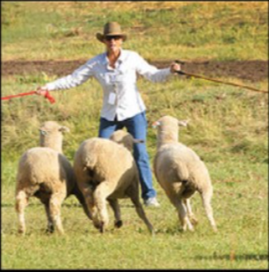
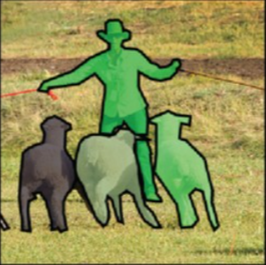

I. Động lực nghiên cứu
Làm sao để bao sát các cá thể mong muốn
bất kể hình dáng, kích thước hay màu sắc ?

Slide 6
II. Phát biểu bài toán

Slide 7
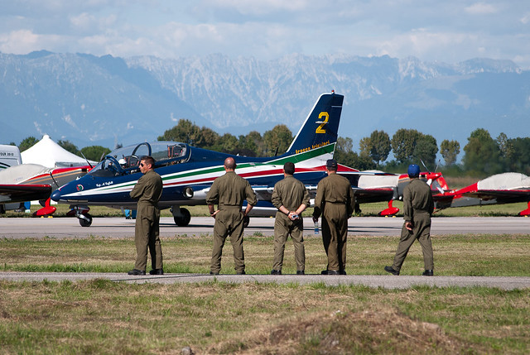
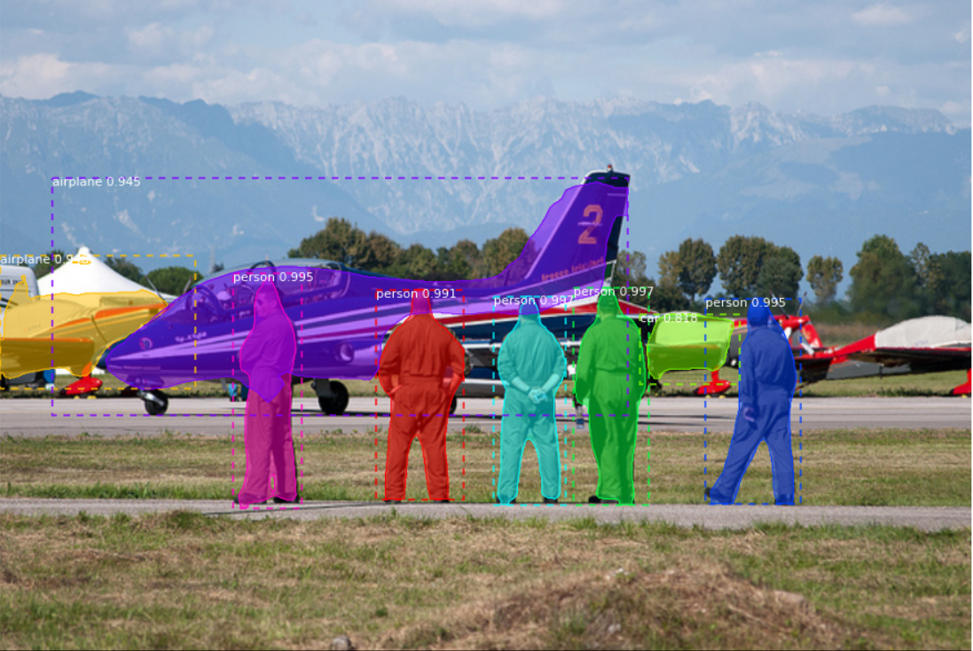
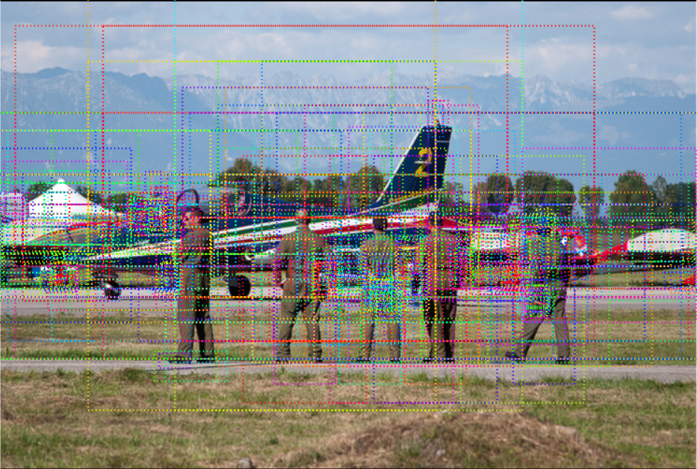
II. Phát biểu bài toán
Phân đoạn cá thể (Instance Segmentation)
Input: Ảnh cần phân đoạn có kích thước W x H.
Output: K kết quả phân đoạn:
Class id (thuộc tập các class muốn phân đoạn)
Bounding box [cx, cy, w, h] (tọa độ tâm + kích thước)
Binary mask có kích thước W x H
(Source: https://github.com/matterport/Mask_RCNN)

Slide 8
II. 1. Phát sinh ứng viên (Region Proposal)
Phát sinh ứng viên (Region Proposal)
Input: Ảnh đầu vào có kích thước W x H.
Output: Bounding box: [cx, cy, w, h] tại những vị trí nghi ngờ có cá thể → Region of Interest (ROI)
(Source: https://github.com/matterport/Mask_RCNN)
Notes:
Đối tượng chưa phân lớp

Slide 9
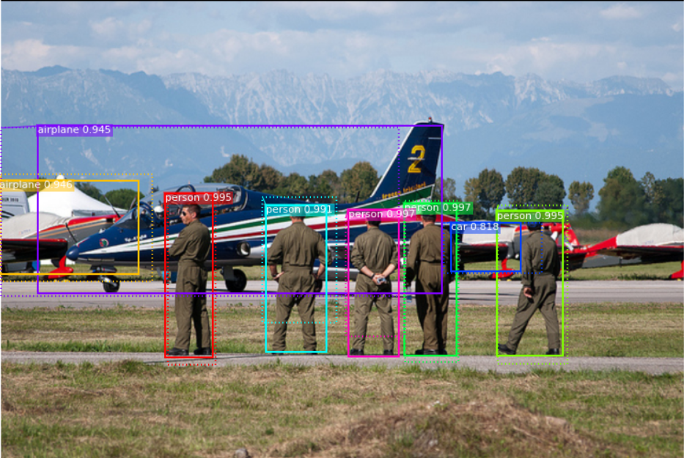
II. 2. Phân lớp hình ảnh (Image Classification)
Phân lớp hình ảnh (Image Classification)
Input: Ảnh cần phân loại có kích thước w x h (có thể được cắt ra từ ảnh lớn theo vị trí bounding box).
Output: Class id tương ứng với ảnh (bao gồm background class).
-> Loại những ảnh có class id là background.
(Source: https://github.com/matterport/Mask_RCNN)

Slide 10
II. 3. Phân đoạn hình ảnh (Image Segmentation)
Phân đoạn hình ảnh (Image Segmentation)
Input: Ảnh cần phân đoạn có kích thước w x h (có thể được cắt ra từ ảnh lớn theo vị trí bounding box)
+ class id tương ứng.
Output: Binary mask có kích thước w x h biểu diễn những pixel của cá thể thuộc class id input.
(Source: https://github.com/matterport/Mask_RCNN)

Slide 11
III. Công trình liên quan

Slide 12
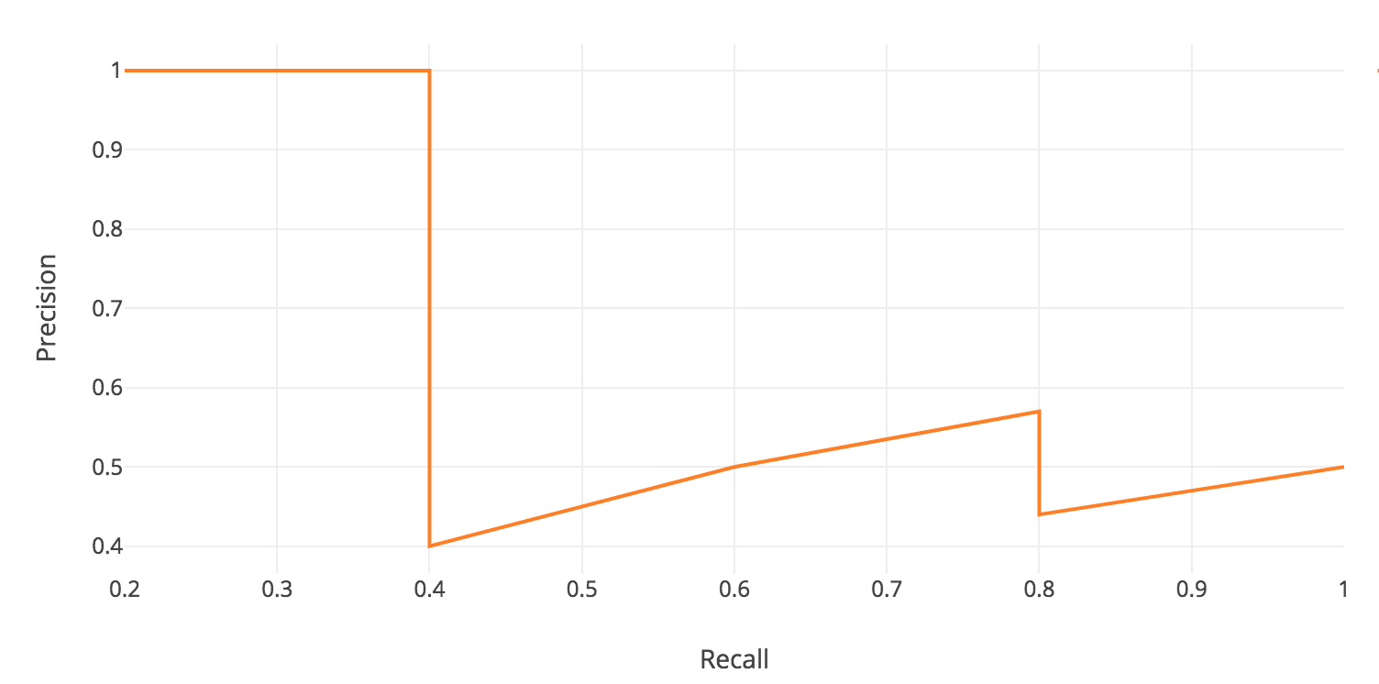
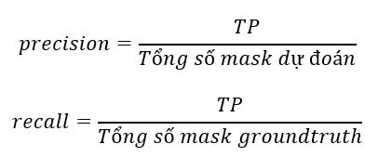
Thước đo đánh giá: Mask AP và Frames per Second
Mask AP: diện tích của đồ thị biểu diễn precision và recall (càng cao càng tốt)

Slide 13

Thước đo đánh giá: Mask AP và Frames per Second
TP (true positive) tăng 1 nếu mask dự đoán có:
IoU với một mask groundtruth > 0.5.
Score dự đoán lớn nhất trong tất cả các mask dự đoán có cùng groundtruth.

Slide 14
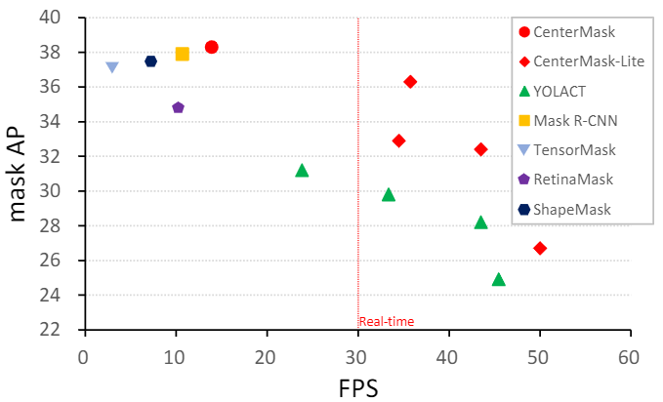
(Source: CenterMask : Real-Time Anchor-Free Instance Segmentation (CVPR 2020))

Slide 15
IV. Phương pháp

Slide 16
Giai đoạn thực hiện
Offline:
Chuẩn bị dữ liệu.
Đưa dữ liệu vào để huấn luyện mô hình Mask RCNN.
Online:
Tiền xử lý ảnh input (nếu cần thiết).
Đưa input vào mô hình đã huấn luyện để phân đoạn cá thể.
Notes:
Phân lớp cụ thể thì thủ công

Slide 17
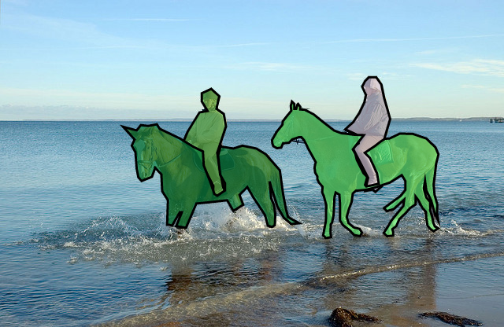
Chuẩn bị dữ liệu
Cá thể muốn phân đoạn:
- Polyline bao sát -> Bounding box
- Class label
Càng đa dạng về hình dáng, kích thước và màu sắc càng tốt
Notes:
Phân lớp cụ thể thì thủ công

Slide 18


Chuẩn bị dữ liệu
MS COCO
LABELME
> 200K ảnh được gán nhãn
80 lớp đối tượng
1 triệu rưỡi cá thể
Thủ công
Notes:
Phân lớp cụ thể thì thủ công

Slide 19
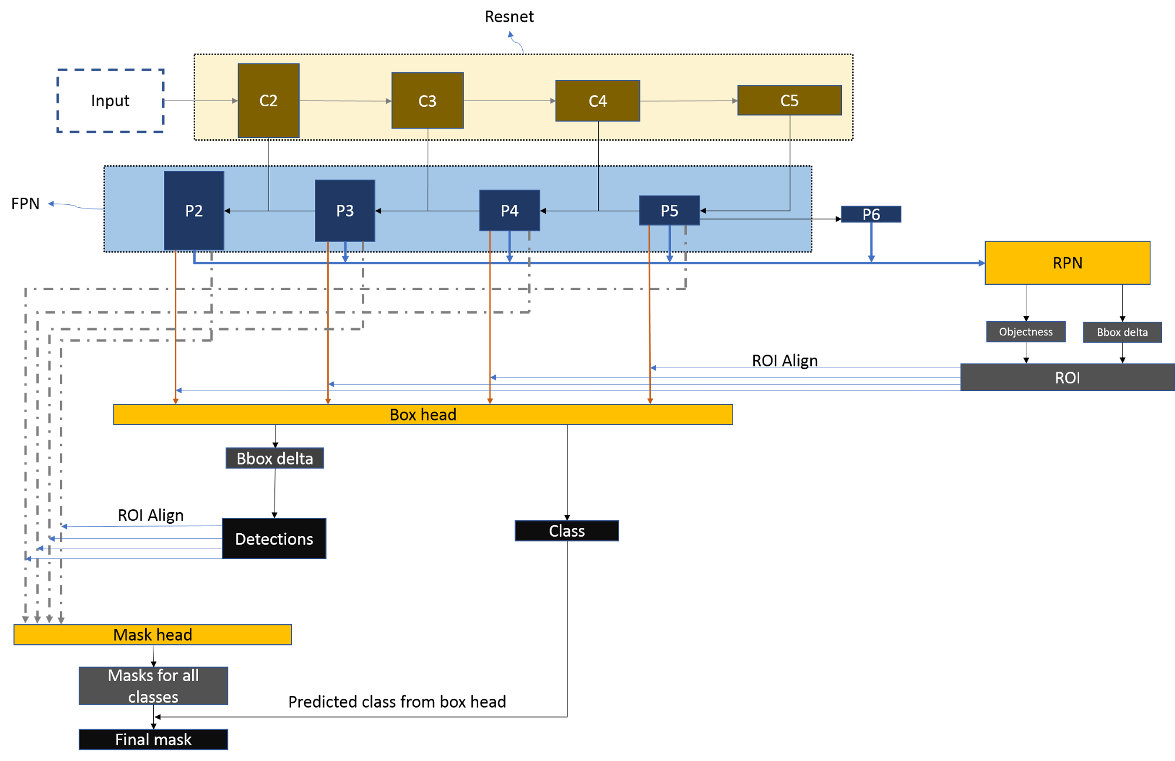
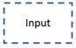
Mask R-CNN
Region
Proposal
Classification
Segmentation
(Source: https://fractaldle.medium.com/mask-r-cnn-unmasked-c029aa2f1296)
Notes:
Kiến trúc cải tiến từ Faster R-CNN
Kiến trúc không sử dụng FPN chỉ mất cái khổi xanh còn lại giữ nguyên

Slide 20
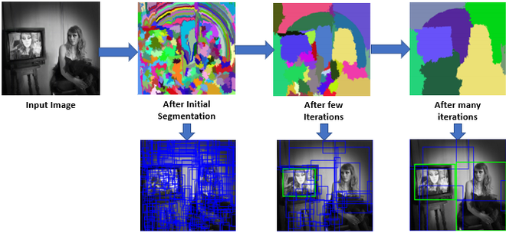

Mask R-CNN: Phát sinh ứng viên
Selective search
Chậm
Bỏ qua vật nhỏ
Bounding box ứng viên
(Source: https://www.geeksforgeeks.org/selective-search-for-object-detection-r-cnn)
Notes:
Đề xuất vùng quan tâm thường đi chung với tác vụ nhận dạng.
Mà tác vụ nhận dạng lại dung rút đặc trưng.

Slide 21
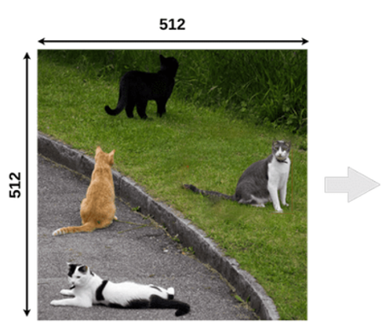
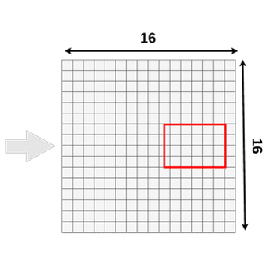
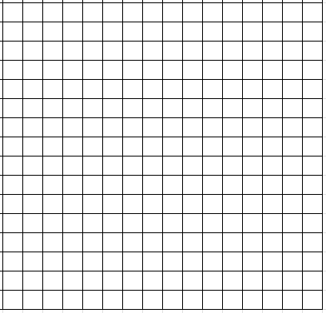
Mask R-CNN: Phát sinh ứng viên
Mạng học sâu
Feature map
Mạng rút đặc trưng
(VGG, ResNet, FPN)
Giảm kích thước -> Nhanh
Nhưng vẫn đảm bảo thông tin
Notes:
Fast R-CNN: Tích chập để rút đặc trưng cả ảnh trước

Slide 22
Mask R-CNN: Phát sinh ứng viên
Mạng học sâu
Có chứa cá thể?
2k score
CNN
Bounding box ứng viên
4k
box delta
k anchor box
(k = 9: 3: tỷ lệ, 3: kích thước)
Không bỏ qua vật nhỏ

Slide 23
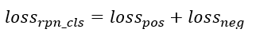
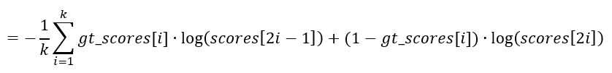
Mask R-CNN: Phát sinh ứng viên
Mạng học sâu
Score loss function:
k: số anchor box.
gt_scores: nếu anchor box thứ i có IoU với bất kỳ groundtruth bbox > 0.7 thì gt_scores[i] = 1, ngược lại gt_scores[i] = 0.
scores: kết quả dự đoán (thuộc [0, 1]). (anchor thứ i có xác suất scores[2i-1] chứa cá thể và scores[2i] không chứa cá thể -> chọn kết quả lớn hơn)

Slide 24
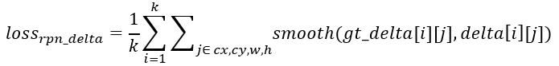
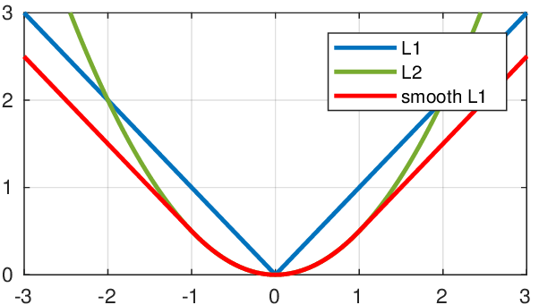
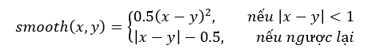
Mask R-CNN: Phát sinh ứng viên
Mạng học sâu
Anchor box delta loss function:
L1 Norm
L2 Norm
Smooth
k: số anchor box.
gt_delta: groundtruth bounding box – anchor box.
delta: kết quả hiệu chỉnh anchor box.
Notes:
Chỉ những anchor box trùng grounth truth mới tham gia huấn luyện

Slide 25
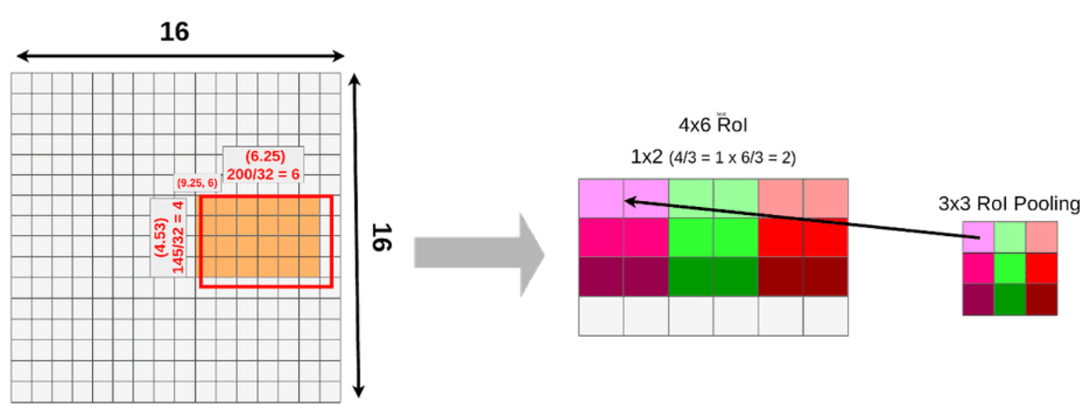
Mask R-CNN: Phân lớp
Cố định kích thước các ứng viên
ROI Pooling
(Source: https://towardsdatascience.com/understanding-region-of-interest-part-2-roi-align-and-roi-warp-f795196fc193)

Slide 26
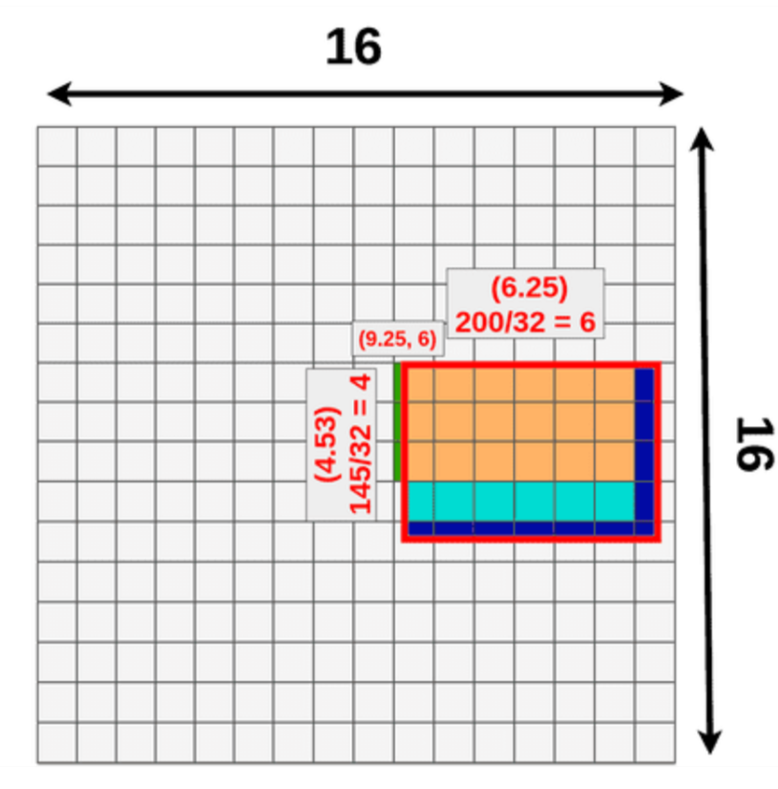
Mask R-CNN: Phân lớp
Cố định kích thước các ứng viên
Vấn đề của ROI Pooling
Quá trình làm tròn/ Lượng tử hóa (Quantization)
gây mất mát thông tin
Thông tin mất mát
Thông tin mất mát
(Source: https://towardsdatascience.com/understanding-region-of-interest-part-2-roi-align-and-roi-warp-f795196fc193)

Slide 27
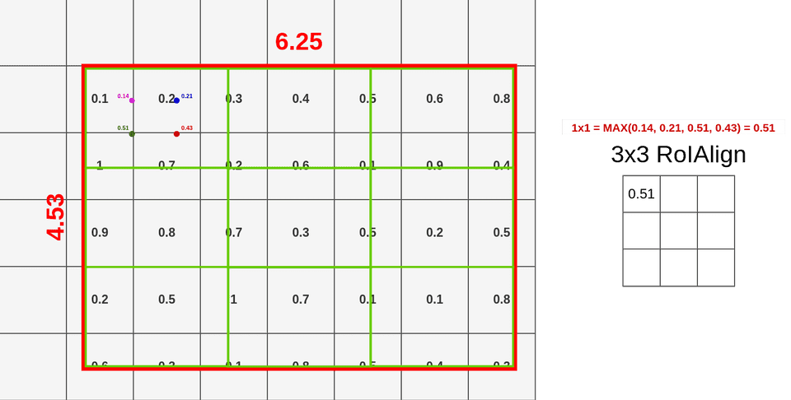
Mask R-CNN: Phân lớp
Cố định kích thước các ứng viên
ROI Align
Chọn điểm mốc
Nội suy song tuyến tính
Lấy average hoặc max
(Source: https://towardsdatascience.com/understanding-region-of-interest-part-2-roi-align-and-roi-warp-f795196fc193)

Slide 28
Mask R-CNN: Phân lớp
Class Id
ROI
Mạng
Fully-connected
Box delta
Bounding box + Class Id

Slide 29
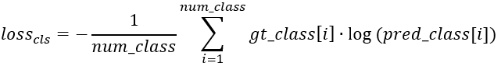
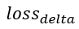
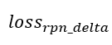
Mask R-CNN: Phân lớp
Loss function
Classification loss:
Bounding box loss: giống với
num_class: số lượng class được định nghĩa trước.
gt_class: gt_class[i] = 1 nếu groundtruth chứa cá thể thuộc lớp i, gt_class[j] = 0 với mọi j khác i.
pred_class: kết quả dự đoán (thuộc [0,1]) từng class cho bounding box đang xét.

Slide 30

Mask R-CNN: Phân đoạn
ROI Align
CNN
Feature map
+ bounding box
+ class id
Mask cho từng class
Chọn mask tương ứng class id

Slide 31
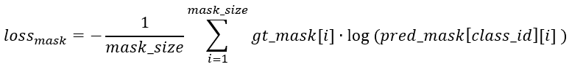
Mask R-CNN: Phân đoạn
Mask loss function
mask_size: tổng số pixel của một mask.
gt_mask: gt_mask[i] = 1 nếu pixel thứ i thuộc groundtruth mask, ngược lại gt_mask[i] = 0.
pred_class: kết quả dự đoán (thuộc [0,1]) từng pixel cho từng class.

Slide 32
V. Ứng dụng

Slide 33
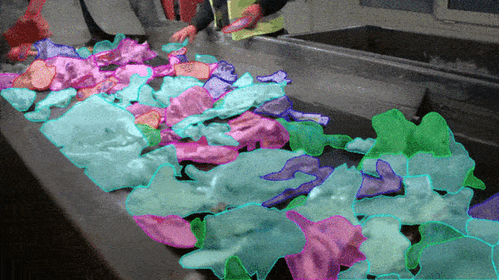
V. Ứng dụng
(Source: https://keymakr.com/blog/instance-segmentation-for-waste-management-ais/)

Slide 34
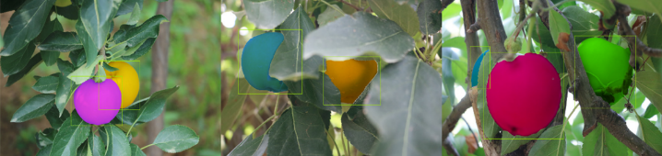
V. Ứng dụng
(Jia et al. 2020)

Slide 35
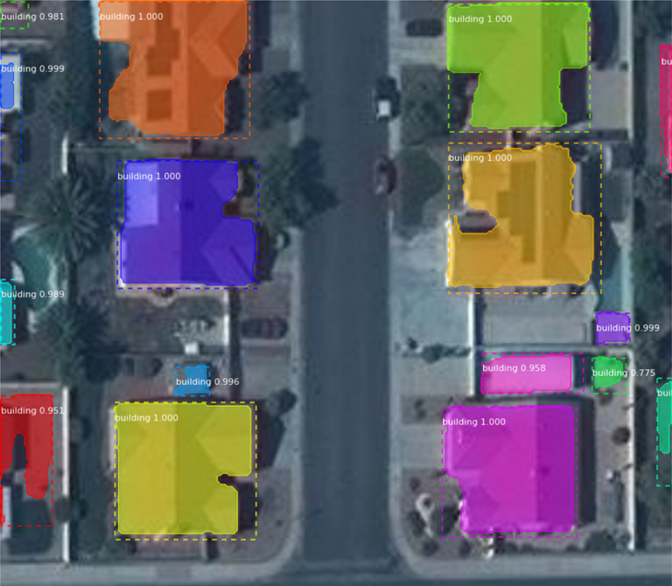
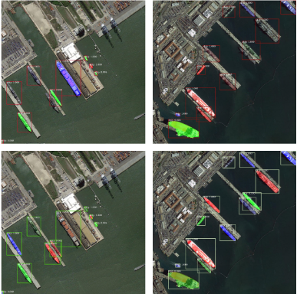
V. Ứng dụng
(Mohanty et al. 2020)
(Nie et al. 2018)

Slide 36
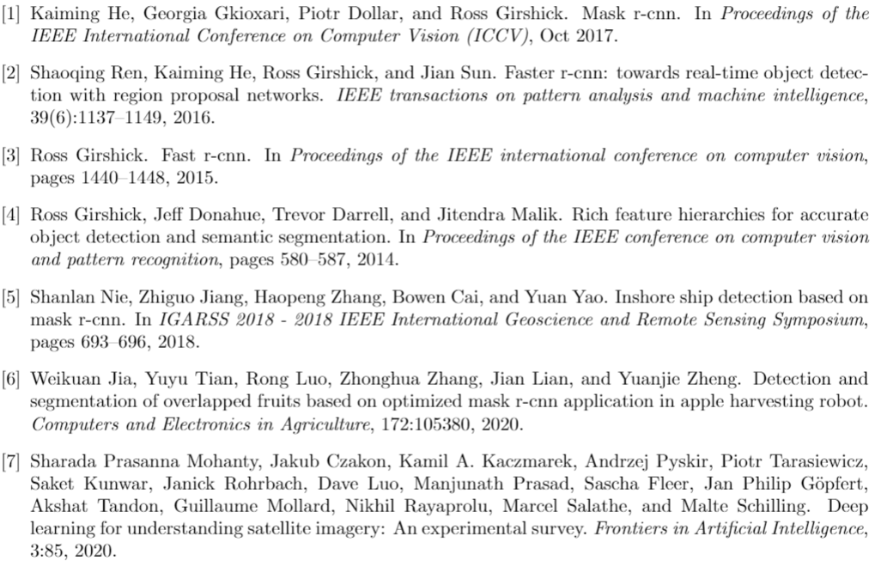
VI. Tài liệu tham khảo

Slide 37

Cảm ơn thầy và các bạn
đã lắng nghe

